Slide 1
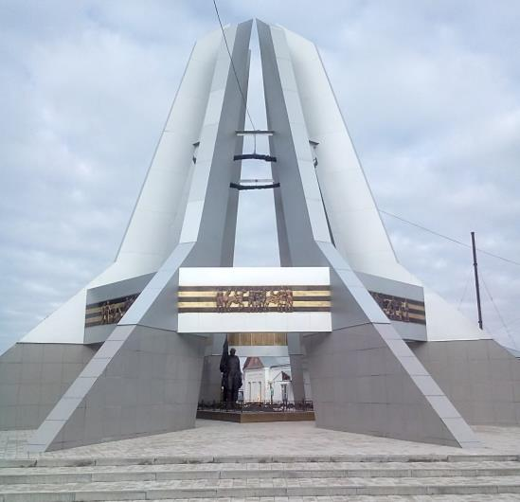
«Мы помним Ваши Имена»
Муниципальное автономное дошкольное образовательное учреждение «Детский сад комбинированного вида № 30 «Колобок»» станицы Выселки муниципального образования Выселковский район
Подготовила:
воспитатель МАДОУ ДС КВ №30
Захаревич Екатерина Алексеевна.

Slide 2
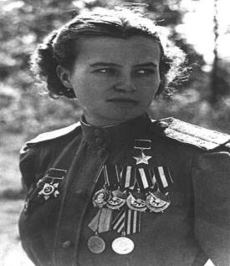
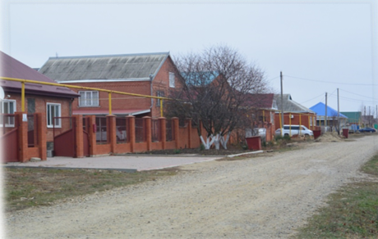
«Улицы, названные в честь героев»
Улица имени Марии Расковой
Улица М. Расковой –это совсем новая улица расположена на самой южной окраине Выселок.
24 сентября 1938г. вместе с В.Гризодубовой и П . Осипенко на самолете АНТ-37 «Родина» совершили дальний перелет Москва -Дальний Восток. 2 ноября 1938г. была удостоена звания Героя Советского Союза.

Slide 3
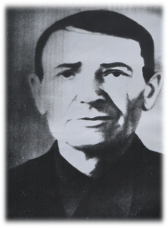
Переулок (улица) Якименко (ранее Торговая)
расположен на северной стороне железной дороги и тянется от рынка до больницы. Переулок носит имя Героя Советского Союза, гвардии сержанта Ивана Семеновича Якименко, человека, на каких держится земля русская

Slide 4
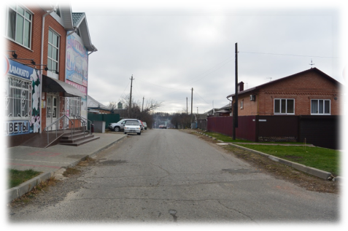
Переулок имени Тихона
Ивановича Дорошенко
А на долю Тихона Ивановича Дорошенко выпало одно из важнейших событий 30-х годов –он был в числе организаторов товарищества по совместной обработке земли. На Выселковскую землю пришли фашисты. Чтобы трактора не достались врагу, Тихон стал переправлять на другую сторону Кубани ( вели их через Усть-Лабинск). Семь тракторных бригад сумел вывести Тихон, а когда вернулся за второй колонной тракторов, то попал в плен и был расстрелян.

Slide 5
Переулок имени Григория Дмитриевича Ткаченко
Улица имени Г.Д. Ткаченко названа в честь нашего земляка –генерала-майора, известного военачальника , участника 3-х революций и 3-х войн. Улица Ткаченко расположена на северной стороне железной дороги.

Slide 6
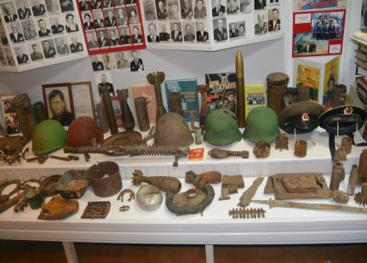
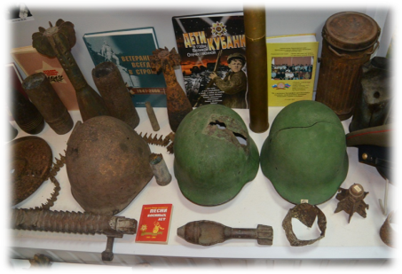
« Музей в станице Выселки»
7 декабря 1972 года состоялось открытие исторического музея в станице Выселки. Экспонаты музея представлены в многочисленных фотографиях.
На первом стенде «Культура и быт дореволюционной Кубани»
На втором стенде рассказывается об организации Выселковского революционного полка его боевом пути.
Музей имеет предметы и вещи относящиеся к Великой Отечественной Войне.

Slide 7
Музей имеет портреты героев, и их имена сохранятся для будущих поколений!

Slide 8
Монументальные памятники погибшим в Великой Отечественной войне
Монумент в память погибшим в годы Великой Отечественной Войны на центральной площади станицы Выселки

Slide 9
Памятник Защитникам Отечества на старом кладбище в станице Выселки.

Slide 10
Спасибо за внимание!

